Slide 1
1.2 极坐标

Slide 2
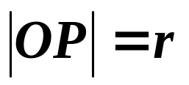





1.定义
在平面内取定一点o,叫极点，
过o引一条射线，
叫极轴，
再选定一个长度单位和角度的正方向,
(逆时针为正，顺时针为负),
就建立了一个极坐标系.
设P为平面上任意一点,规定
称为P点极径,
P
极坐标
极轴到OP的转角
称为P点极角.
o
x

Slide 3
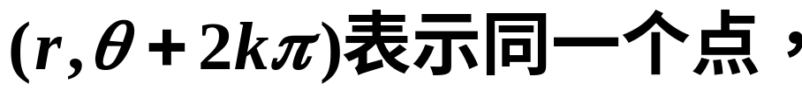
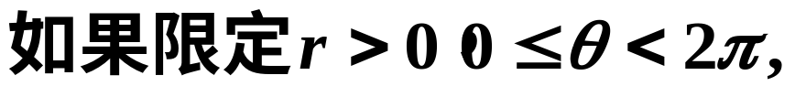
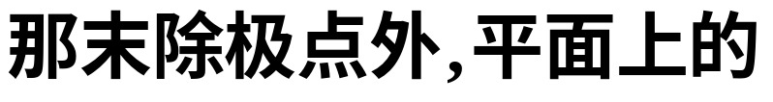
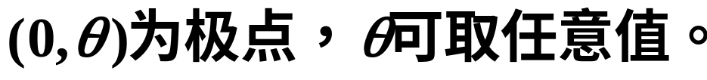
P
一个点的极坐标不唯一.
极坐标
o
x

Slide 4
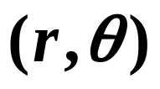
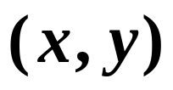
2.极坐标与直角坐标的互化
若极坐标系和直角坐标系
y
P
满足如下条件:
a.极坐标系的极点与直角坐
标系的原点重合.
o
x
b.极坐标系的极轴与直角坐
标系的x轴重合.
c.极坐标系与直角坐标系的长度单位相同.

Slide 5
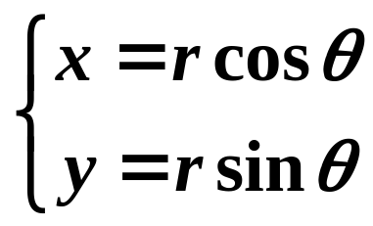


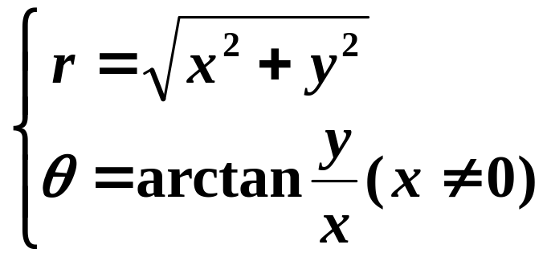

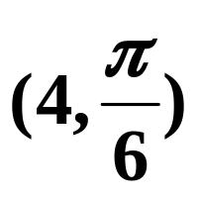

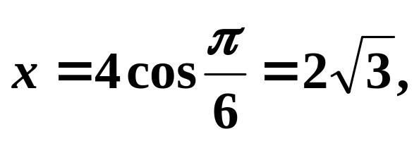
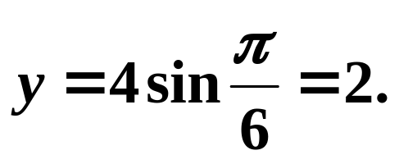


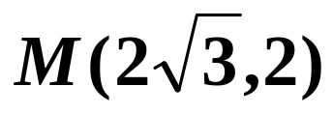
极坐标与直角坐标的互化
y
P
o
x
例 将极坐标M 化为直角坐标.
y
x
解
o
直角坐标为

Slide 6
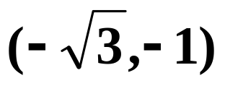
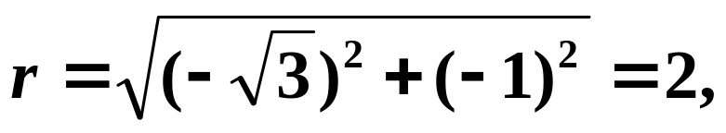
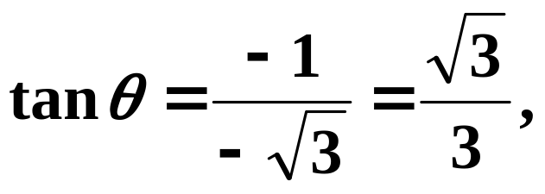
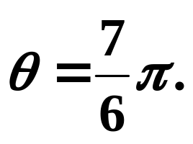
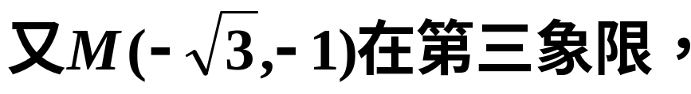
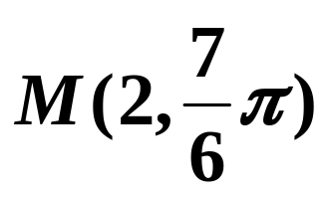
例 将直角坐标M 化为极坐标.
解
极坐标为

Slide 7
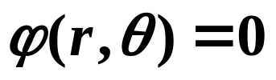

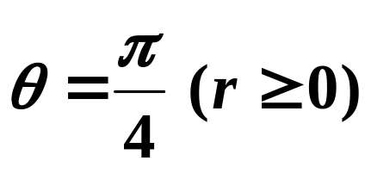

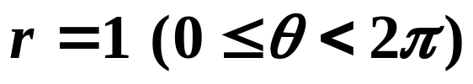

3.曲线的极坐标方程
若在极坐标系中,曲线可以用方程
来表示,这种方程叫做曲线的极坐标系方程.
例 求从极点出发,倾角为 射线的极坐标方程.
y
解
x
o
例 求圆心在极点,半径为1的圆的极坐标方程.
y
解
x
o

Slide 8








例
将曲线的直角坐标方程
化为极坐标方程.
解
利用直角坐标与极坐标的关系
得
所以曲线的极坐标方程为
(解为r = 0和
而对
故r = 0 对应的图形含在
的图形中.)

Slide 9







练一练
将曲线的极坐标方程
化为
直角坐标方程.
解
利用直角坐标与极坐标的关系
得
所以曲线的直角坐标方程为

Slide 10
1.3 本章内容对开普勒问题的应用

Slide 11
1、开普勒问题简介
在经典力学里,
开普勒问题是二体问题的一
个特别案例.
假若, 两个物体以有心力互相作用;
力的大小与距离的平方成反比.
则称此物理系统
所涉及的问题为
开普勒问题.
例如, 人造卫星环绕着地球, 行星环绕着太
阳,
或双星系统.

Slide 12








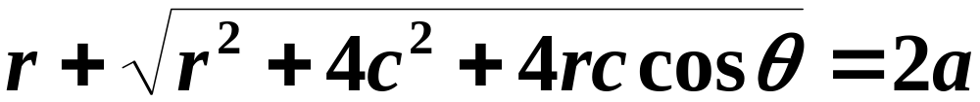
2、本章内容对开普勒问题的应用
在开普勒问题中,
需要用极坐标表示椭圆轨道.
下面推导椭圆的极坐标方程.
把极点选在椭圆
的一个焦点上,
让极轴沿着
椭圆的长轴指向远离另一
焦点的方向.
按定义,
椭圆
是到两焦点的距离之和等于常数(设这常数为2a)
的点的轨迹.
椭圆的方程为
(设两焦点间的距离为2c)

Slide 13
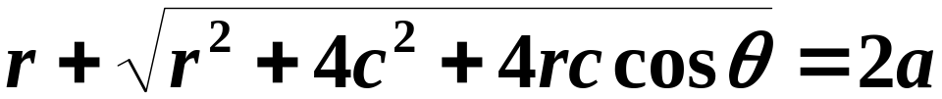
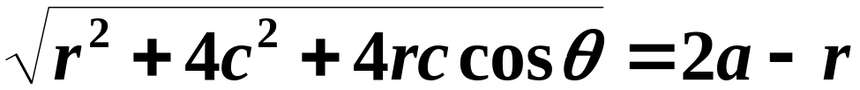

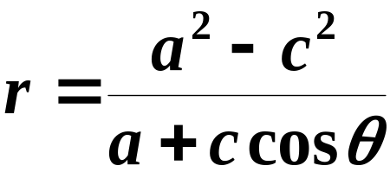
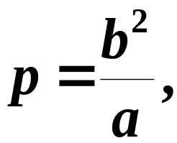
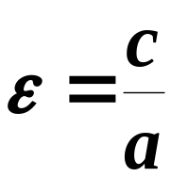
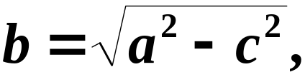
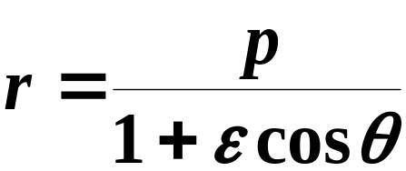
记
椭圆的极坐标方程

